Slide 1


안녕하세요.
비동기 기반 결제서비스
프로젝트를 진행하는
정화수입니다.
Chapter 1 | 비동기 서비스 소개
Chapter 2 | 동기 서비스 구현 (Spring MVC)
Chapter 3 | 비동기 서비스 구현 (Spring Webflux)
Chapter 4 | 비동기 서비스 구현 (Spring Coroutine)
Chapter 5 | 비동기 서비스 부하 테스트
Chapter 6 | 실무형 심화개발
Chapter 7 | 결제 서비스 구현
Chapter 8 | 결제 서비스 기능확장
Chapter 9 | 과정 마무리
Notes:
안녕하세요. 비동기 기반 결제서비스 프로젝트를 진행하는 정화수라고 합니다.

Slide 2

비동기 서비스 소개
1 강의 개요
Notes:
강의 개요입니다.

Slide 3

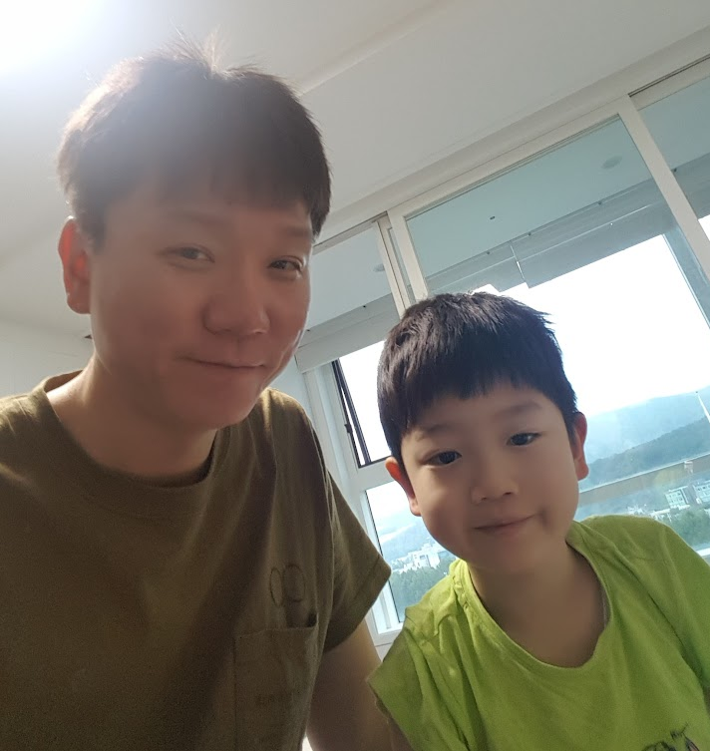
강사 소개
정화수
실용주의 프로그래머
(현) 원스토어 Backend engineer
(전) SK Planet Backend engineer
(전) LG CNS Software architect
Notes:
제 소개부터 먼저 드릴께요.
저는 LG CNS 와 SK Planet 을 거쳐, 현재는 원스토어에서 백앤드 엔지니어로 근무중인 정화수라고 합니다.
세상에 변하지 않는 것은 없습니다. 작년에는 맞았던 선택이 올해는 틀릴 수 있습니다. 뭐든지 절대적으로 옳은 것은 없습니다.
저는 무의미한 논쟁보다는 가정을 세우고 그 가정이 실제로 현실에서 어떤 차이를 보이고 있는지 검증해 보는 것을 중요하게 생각합니다.
그렇다고 다양한 생각을 인정하지 않는 것은 아닙니다. 오히려 상대방의 다양한 생각을 인정하기 때문에,
판단기준이 없다면 이런 다양한 생각들이 결론 없는 논쟁으로 이어지는 것이 자연스러운 현상이라고 생각합니다.
중요한 것은 나나 우리 편의 의견이 채택되는 것이 아니라, 좋은 의견이 채택되는 것이겠지요.
이런 제 가치관을 철학적으로는 실용주의라 부르는 것 같습니다.

Slide 4
커리큘럼 소개
1.
강의 개요
비동기 서비스 소개
Async Non-blocking
동기 서비스 구현
(Spring MVC)
Backend 기본기 복습
입문
비동기 서비스 구현
(Spring Webflux)
Reactive 서비스 개발
비동기 서비스 구현
(Spring Coroutine)
실무형 Reactive 개발
기본
성능검증
비동기 서비스 부하테스트
Notes:
강의는 총 아홉 챕터로 구성되어 있습니다.
입문과 기본 과정인 5챕터까지는
요즘 유행하는 비동기 서비스를 간략히 소개하고, MVC 부터 Coroutine Webflux 까지 이어지는 간단한 API 서버를 직접 구현해 볼 예정입니다.
그리고 부하 테스트를 통해 둘 간의 성능차이를 눈으로 직접 확인해 보겠습니다.

Slide 5
커리큘럼 소개
1.
강의 개요
서비스 구현역량 강화
실무형 심화개발
Payment Gateway
Auth-Capture
결제 서비스 구현
실무
성능 향상기법
S/W 생명주기 체험
결제 서비스 기능확장
과정 마무리
회고
Notes:
실무 과정에서는 현장 중심의 커리큘럼을 배치해 보았는데요.
첫번째. 실무에서 반드시 사용되는 핵심 컴퍼넌트를 개발해 볼 예정입니다.
어떤 컴퍼넌트가 왜 필요한지 구체적인 이유를 말씀드리고 Webflux 에서의 구현방안을 함께 모색해 보도록 하겠습니다.
두번째로, 난이도 높기로 유명한 결제 서비스를 함께 디자인 해보고 로컬 PC에서 할 수 있는 최대한의 구현을 진행해 보겠습니다.
도메인 지식에 집중하기보다는 관련 도메인에서 고민해왔던 이슈와 그 해결방안을 공유드릴 예정이고요
이를 통해 현재 근무하시는 곳에서의 문제 해결에 영감을 드릴 수 있었으면 하는 바램입니다.
세번째는, 현업에서 늘 발생하는 기능확장 시나리오를 준비했습니다.
이를 통해 성능 향상 기법도 학습하고 S/W 라이프 사이클도 체험해 보겠습니다.
마지막으로 회고를 통해 저희가 선택한 시스템 디자인이 정말 최선이었는지, 다른 선택지는 없었는지를 진지하게 고민해 보도록 하겠습니다.

Slide 6
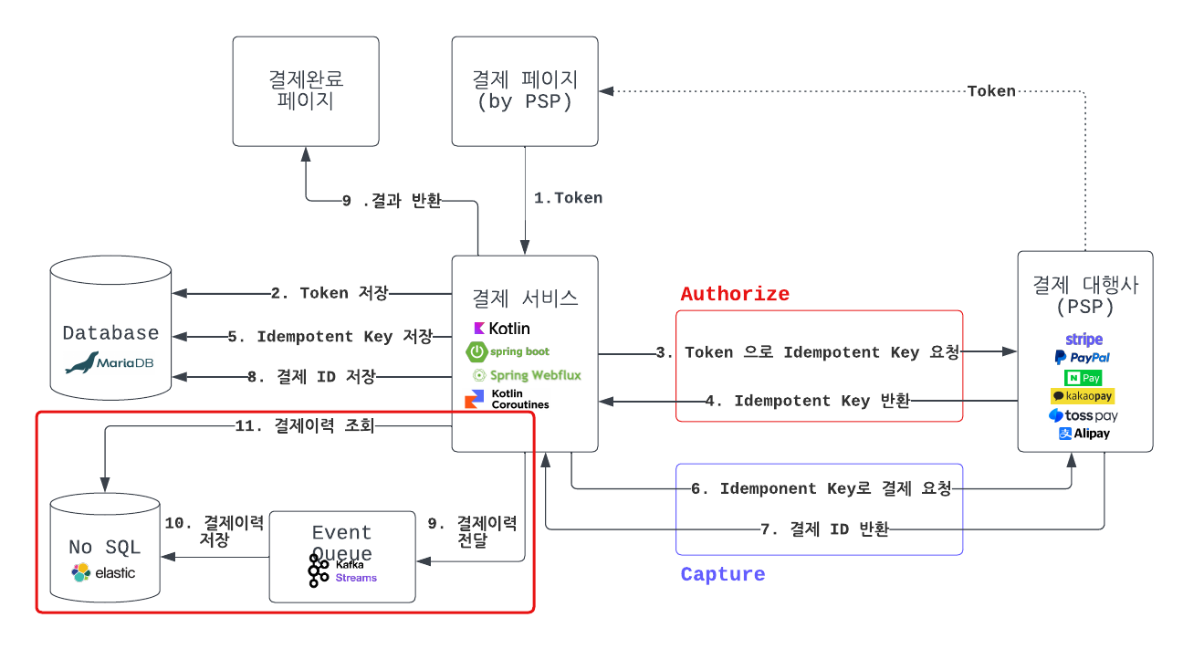
프로젝트 개요
1.
강의 개요
Async Non-Blocking 기반의 Reactive 결제서비스 구현
Notes:
저희가 구현할 결제서비스의 최종 모습입니다.

Slide 7
실습환경
1.
강의 개요
강의에 사용하는 기술 스택
JDK : 17
Kotlin : 1.8.22
Spring Boot : 3.1.1
Junit : 5.6.1
Kotest : 1.1.3
Spring Webflux : 3.1.1
Kotlin Coroutine : 1.7.1
R2DBC : 3.1.1
Resilience4j : 2.0.0
Gradle : 7.5
H2 : 2.1.214
Mariadb : 11.0.2
Redis : 7.0.12
Elasticsearch : 7.15.2
Kibana : 7.15.2
Apache Kafka : 7.3.0-ccs
Apache Zookeeper : 7.3.0-ccs
Docker : latest
Notes:
강의에 사용하는 기술 스택입니다.
왼쪽이 S/W 스택, 오른쪽이 오픈소스 소프트웨어 스택입니다.
깊이있게 들어간다면 하나의 주제만으로도 20시간 넘게 이야기 해 볼 수 있는 기술들입니다만
저희는 서비스 구현에 각 기술들이 어떻게 쓰이는지 연결고리 위주로 살펴볼 예정입니다.
분량 자체는 많지 않으니 큰 걱정은 하지 않으셔도 됩니다.

Slide 8
실습환경
1.
강의 개요
개발환경
IntelliJ ultimate edition
https://www.jetbrains.com/idea/download
JDK 17
IntelliJ 안에서 구성
Docker
https://www.docker.com/products/docker-desktop
Notes:
사용하는 기술 스택은 많지만, 여러분들이 설치하셔야 하는 개발환경은 IntelliJ 와 Docker 단 2개입니다.
모두 인스톨러 형태를 지원하니, 편하게 다운로드 받아 설치버튼 클릭만 해주시면 됩니다.
JDK는 별도 설치하실 필요 없고, IntelliJ 안에서 간단하게 구성할 예정입니다.
JDK 17을 사용할 예정인데, 17은 백엔드에서 너무 빠른 것 아니야 ? 라고 말씀하실 분도 있으실거에요.
스프링 3.0부터는 JDK 17 이상에서만 구동됩니다.
특히 신규 가비지 콜렉터인 ZGC 성능이 대단한데
Stop the world 현상이 thread 별로 일어나며, 처리시간이 10ms 밖에 걸리지 않는다는 점이 대단히 매력적이어서요.
아직 17을 접해보시지 않았다면, 이번 기회에 한 번 사용해 보기로 하시죠.

Slide 9
실습환경
1.
강의 개요
강의 소스코드 github
https://github.com/nayasis/fastcampus-hyper-webflux.git
Notes:
화면에 나와 있는 github url 에 접속하시면 강의자료와 소스코드를 다운로드 받으실 수 있습니다.
이상 강의소개 마치도록 하겠습니다. 감사합니다.

